Slide 1
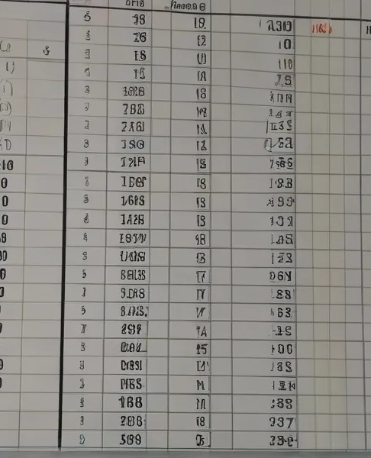
Создание и редактирование табличных документов

Slide 2
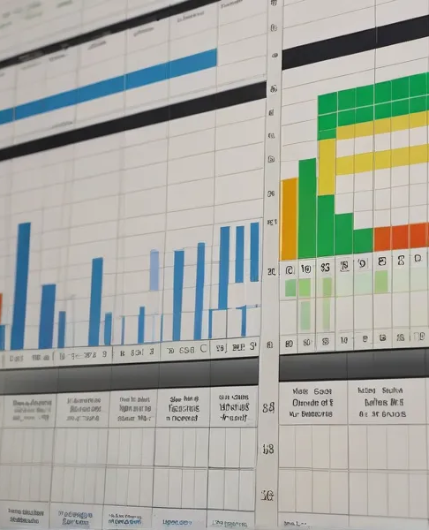
Значение табличных документов в информатике
Табличные документы играют ключевую роль в организации и анализе данных, обеспечивая структурированное хранение информации.
Использование табличных форматов позволяет автоматизировать процессы обработки данных и облегчает их визуализацию для пользователей.

Slide 3
Основные программы для работы с таблицами
Microsoft Excel — лидер рынка
Популярная программа с обширными функциями и интеграциями.
Google Sheets — работа онлайн
Бесплатная платформа для совместной работы в реальном времени.
LibreOffice Calc — бесплатная альтернатива
Открытое ПО с поддержкой основных форматов и функций Excel.

Slide 4
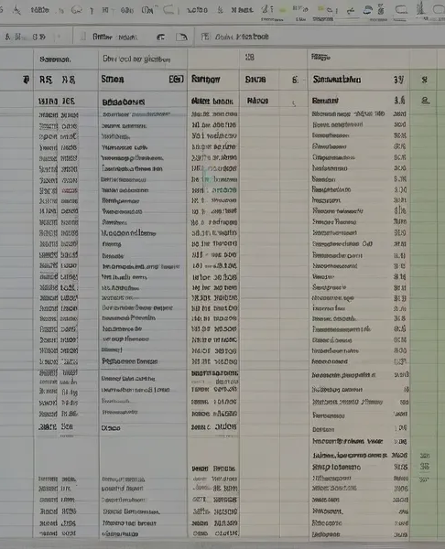




Создание нового табличного документа: шаги и советы
Определите цель документа
Выберите подходящий шаблон
Четко сформулируйте, зачем нужен документ.
Используйте готовые шаблоны для ускорения работы.
Организуйте данные логично
Проверка и корректировка
Структурируйте информацию для удобного доступа.
Обязательно проверьте на ошибки и неточности.

Slide 5
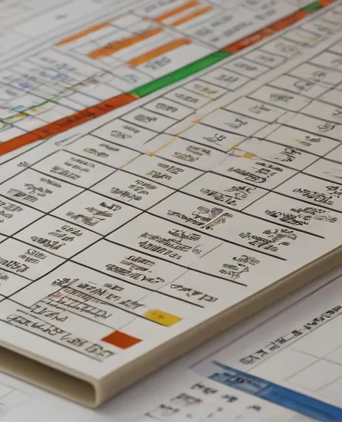
Основные функции и формулы в таблицах
Функции для расчётов в таблицах
Функции SUM, AVERAGE, COUNT упрощают расчёты и анализ данных.
Использование формул для анализа
Формулы VLOOKUP и IF помогают находить и анализировать данные.
Автоматизация задач с помощью макросов
Макросы позволяют автоматизировать повторяющиеся задачи в таблицах.
Создание диаграмм для визуализации данных
Диаграммы помогают визуализировать данные для лучшего понимания.

Slide 6
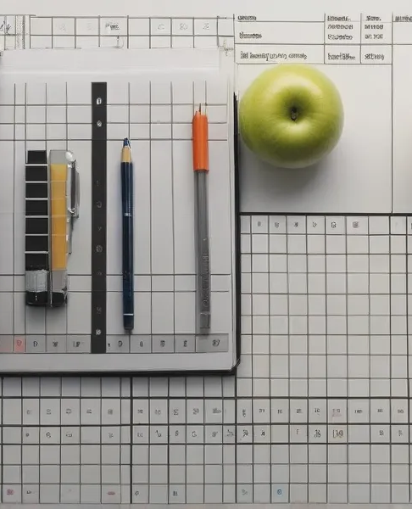
Редактирование и форматирование данных в таблицах
Изменение данных в ячейках
Форматирование числовых данных
Позволяет обновлять информацию для актуальности.
Использует стили для улучшения восприятия чисел.
Настройка стилей таблицы
Создает единый стиль для всех элементов таблицы.

Slide 7
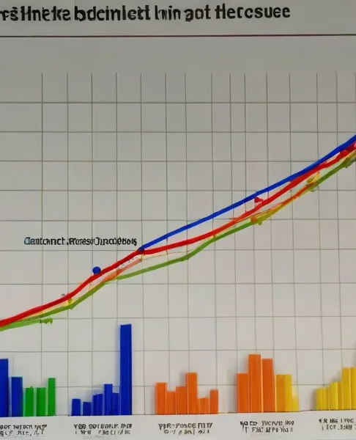

Использование графиков и диаграмм для визуализации данных
Улучшение понимания данных
Сравнение и анализ
Графики помогают быстро понять суть и выявить тренды.
Диаграммы облегчают сравнение разных наборов данных.
Эффективное представление
Обнаружение аномалий
Визуализация делает представление данных более наглядным.
Графики помогают быстро заметить аномалии в данных.

Slide 8

Работа с большими данными и фильтрация
Значимость больших данных
Фильтрация данных для анализа
Инструменты работы с данными
Большие данные позволяют выявлять скрытые закономерности.
Эффективная фильтрация улучшает качество аналитических выводов.
Современные инструменты упрощают обработку и анализ больших данных.

Slide 9

Совместная работа и обмен табличными документами
Преимущества совместной работы
Обеспечивает синхронность и эффективность командных усилий.
Инструменты для обмена документами
Используйте онлайн-платформы для легкого доступа к файлам.
Обмен данными в реальном времени
Позволяет мгновенно вносить изменения и делиться информацией.
Управление правами доступа
Контролируйте, кто может редактировать и просматривать документы.

Slide 10
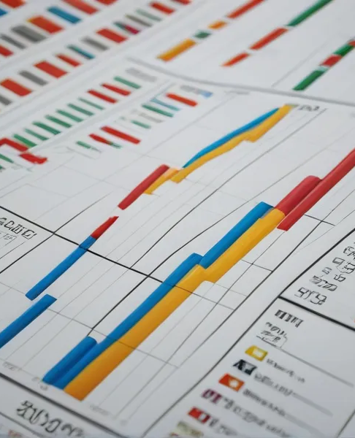
Типичные ошибки и их предотвращение в работе с таблицами
Ошибки в формулах
Неправильное форматирование данных
Проверяйте правильность ссылок и используемых функций.
Следите за единообразием форматов и типов данных.
Отсутствие резервных копий
Регулярно создавайте резервные копии для предотвращения потерь.

Slide 11
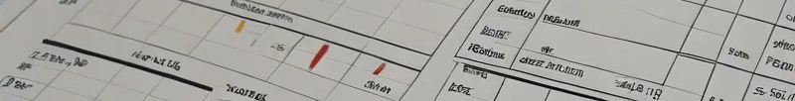
Заключение: важность навыков работы с таблицами
Эффективный анализ данных
Навыки работы с таблицами помогают быстро анализировать данные.
Повышение производительности
Использование таблиц ускоряет выполнение задач и повышает продуктивность.
Улучшение визуализации
Таблицы делают данные более наглядными и понятными.

